Slide 1
Фрукты

Slide 3
Может, кто-то объяснит,
Почему лимон кислит?
Среди света и тепла
Молодость его прошла.
Знать не знал он про мороз,
Аромат вдыхая роз.
Как он, кто же мне ответит,
Стал кислее всех на свете?
Пью зимой с лимоном чай:
«Что ты кислый? Отвечай!»

Slide 4
Вишня - ягодка созрела,
Ах, как вовремя поспела,
В сад сегодня мы пойдем,
И всю вишню соберем.
На компот и на варенье,
Будет деткам угощенье.

Slide 5
Слива, слива, моя слива,
Ты красива и вкусна.
Много мякоти на диво,
Ну, а косточка - одна.

Slide 6
Мы делили апельсин,
Много нас, а он один.
Эта долька - для ежа,
Эта долька - для стрижа,
Эта долька - для утят,
Эта долька - для котят,
Эта долька - для бобра,
А для волка - кожура.
Он сердит на нас - беда!!!
Разбегайтесь кто-куда!

Slide 7
Виноград висит кистями
Разговаривает с нами:
«Скоро стану очень спелым
И тебе найдётся дело –
Кисти сладкие срывать
И в корзинку собирать»!

Slide 8
Киви - тропический фрукт,
Очень полезный для деток продукт.
Красивый, сочный, целебный экзот
Имеет изысканный вкус этот плод.
Под мохнатой кожурой,
Клад хранит богатый свой.
Мякоть нежную свою,
А красивую какую!

Slide 9
Жёлтый, сладкий, ароматный,
Он: на цвет и вкус приятный,
А пришёл из жарких стран -
Называется банан!

Slide 10
Яблоко спелое, красное, сладкое,
Яблоко хрусткое, с кожицей гладкою.
Яблоко я пополам разломлю,
Яблоко с другом своим разделю.

Slide 11
Странную форму груша имеет,
И перед ней любой обомлеет.
Пусть и жесткая порой она,
Только вкусная всегда.
Можно вырастить на даче,
Там вкуснее, там и слаще.
Можно самому купить,
И варенье всем сварить!

Slide 12
Гранат под толстой кожурой
Имеет детский садик свой,
В нем - полным-полно детей,
Пересчитайте их скорей!
Все как один они чудесны,
Костюмчики у них прелестны,
В каждом – искорка лучится,
Сок полезный в них хранится.

Slide 13
Персик все мы очень любим,
Вкус его, конечно, не забудем.
Он красивый, небольшой,
Только вкусный он такой.
Если надвое делить,
Можно всех нас удивить.
Мякоть вкусная внутри,
Косточка сидит, ты посмотри.

Slide 14
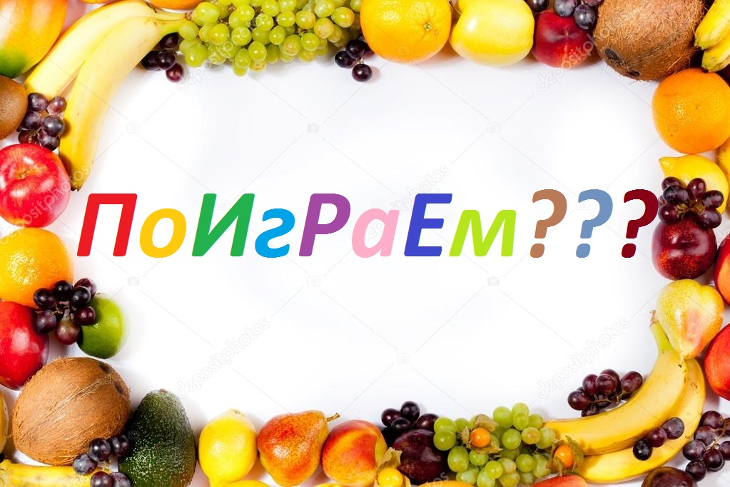

Slide 15
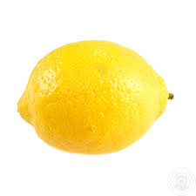
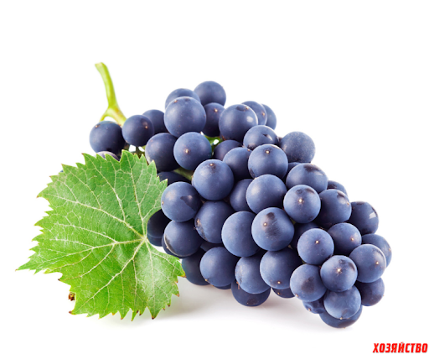
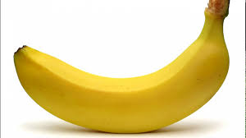
Как называется фрукт и каким он цветом?

Slide 16
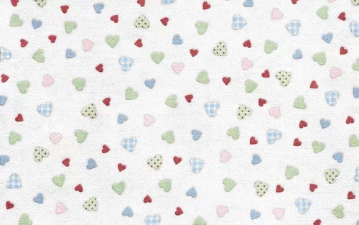
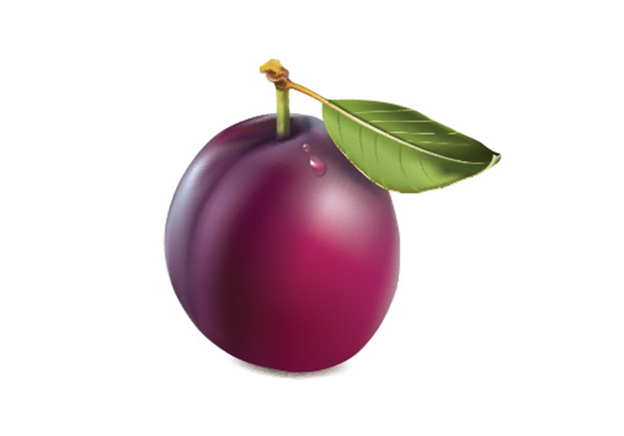
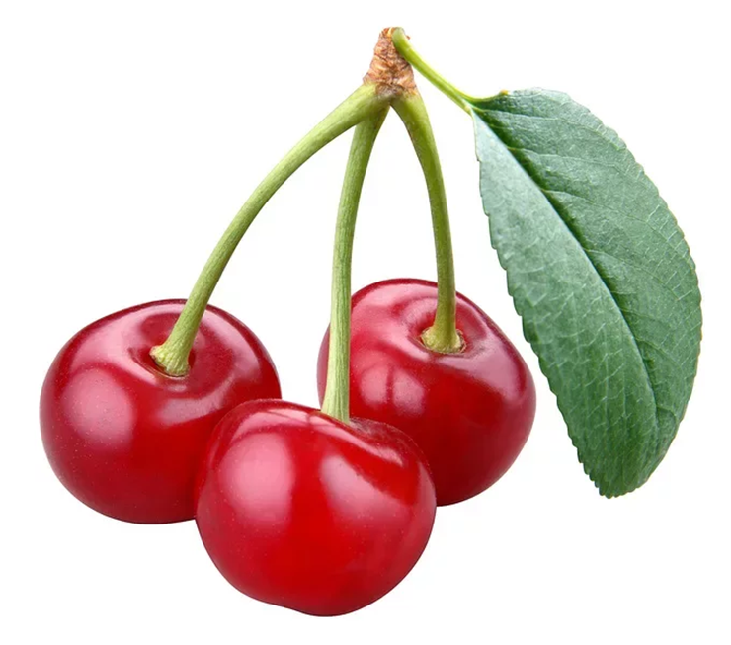

Slide 17
